Slide 1
Вятский костюм
Презентацию выполнила учитель трудового обучения Частикова Н.М.

Slide 2
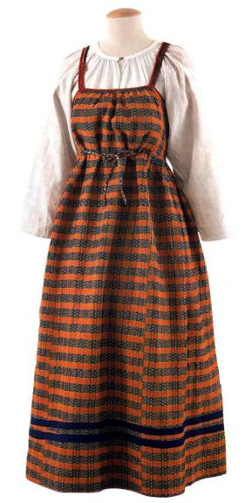
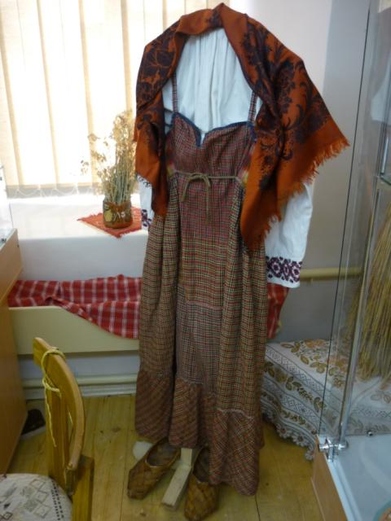
Девичий костюм Вятского уезда
состоит из рубахи,
сарафана,
передника,
нижних юбок
и вязаного пояса.
Одежды на Руси были свободные и длинные.

Slide 3
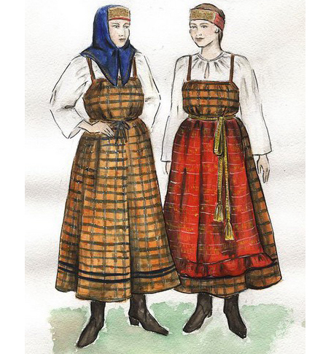
Девичий костюм Вятского уезда
В Вятской губернии отмечался «девичий праздник» (на 6 неделе после Пасхи).
В этот день нарумяненные девушки на выданье прогуливались по улицам в своих лучших нарядах в надежде привлечь к себе внимание женихов, а женихи и их матери высматривали будущих невест, придирчиво оценивая по одежде достаток их семей, чтобы затем послать к ним сватов.

Slide 4
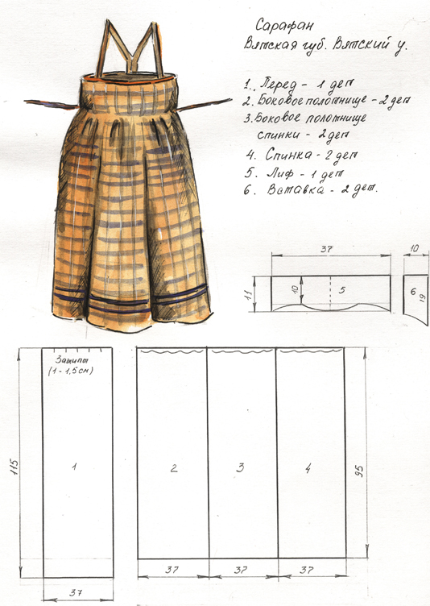
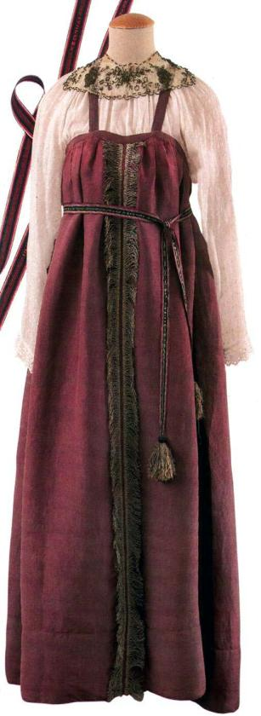

Slide 5
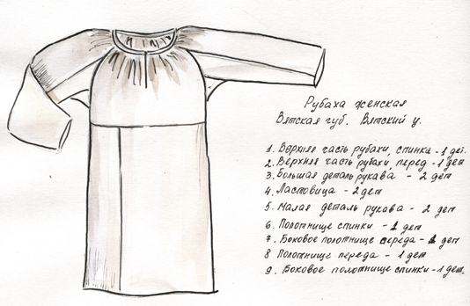
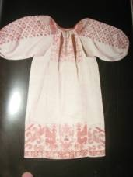
Рубаха
Рубаха – основа женского народного костюма, шилась из белого льняного или конопляного полотна. Украшалась вышивкой, узорным ткачеством, композициями из тесьмы, полосками из кружева, лентами, блестками и бисером. Самой нарядной считалась одежда из красной ткани. Узоры оберегали женщину от «сглаза». Особенно украшались ворот, оплечья, грудь и подол – места возможных «входов» злых сил. Рубахи в которых женщины косили, назывались «рубахи-сенокосицы». Их носили без сарафана. Считалось, чем богаче украшена рубаха, тем счастливее и удачливее ее владелица, а касаясь земли подолом, женщина получала жизненные силы от нее, и, в свою очередь, вышивки с символикой плодородия давали силы земле.

Slide 6
Венчальная рубаха

Slide 7
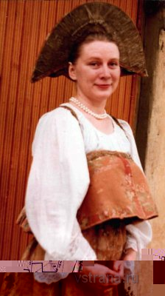
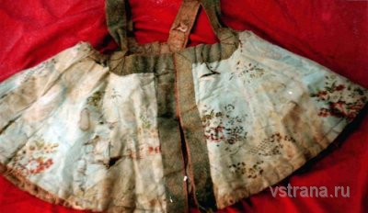
Епанечка
– короткая клешеная кофточка без рукавов, шилась из парчовой ткани. Душегрейка. Она напоминала маленький сарафанчик и надевалась поверх сарафана, шили ее из дорогих тканей
Душегрея кацевейка. Слободской уезд

Slide 8
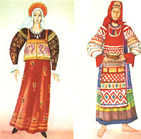
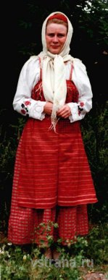
Передник
Самой декоративной, богато украшенной частью женского русского костюма был передник, или занавеска, закрывающий женскую фигуру спереди. Обычно его делали из холста и орнаментировали вышивкой, тканым узором. Цветными отделочными вставками, шелковыми узорными лентами. Край передника оформляли зубцами, белым или цветным кружевом, бахромой из шелковых или шерстяных ниток, оборкой разной толщины. Носили их с сарафанами.

Slide 9
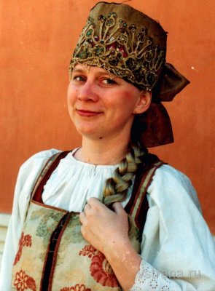
Головной убор
Очень важная часть костюма. По нему в старину, как по паспорту, можно было многое узнать о женщине6 ее возраст, семейное положение, социальный слой, количество детей.
ДЕВИЧЬИ:
Подчелок
Плачея
Повязки (перевязки)
Обручи
Ленты
-ЖЕНСКИЕ:
Кокошник
Платок
Сорока
Сдериха
Коруна
Повойник
Головной убор, в народных представлениях был связан с небом, его украшали символами солнца, звезд, дерева, птиц. Нити жемчуга и височные украшения символизировали дождевые струи.

Slide 10
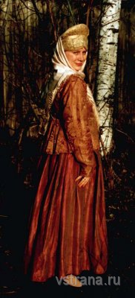
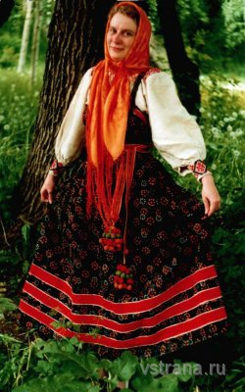
Женские головные уборы

Slide 11
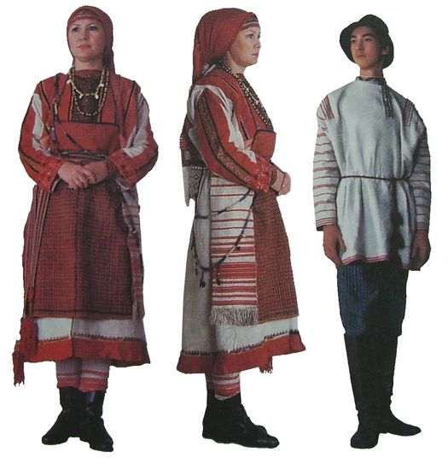
Мужской костюм
Костюм крестьянина на Руси состоял
из портов и рубахи.
Рубахи носили навыпуск и подпоясывали узким поясом или цветным шнуром. Порты шились неширокие, суженные к низу, до щиколотки, завязывались на талии шнурком – гашником. Поверх них состоятельные люди носили еще верхние шелковые или суконные штаны, иногда на подкладке. К низу их заправляли либо в онучи – куски ткани, которыми обертывали ноги, завязывая их специальными завязками – оборрами, а затем надевали лапти, либо в сапоги из цветной кожи

Slide 12
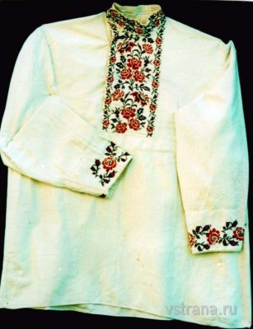
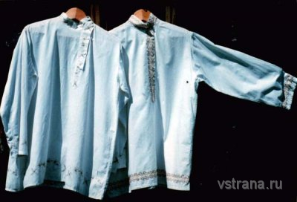
Рубаха

Slide 14
Мужской и женский костюмы для зимы
Центральные губернии России. На бабе овчинная шуба, на мужике суконный зипун. Художник несколько модернизировал его: у русских одежда застегивалась только на левую сторону. Шубы и тулупы делались с очень глубоким запахом, так что мать могла даже укутать ребенка. На голове у мужчины свое валяная шапка, у женщины поверх кокошника фабричная шаль. Лапти с теплыми онучами либо катанки, варежки узорной вязки.

